Slide 1
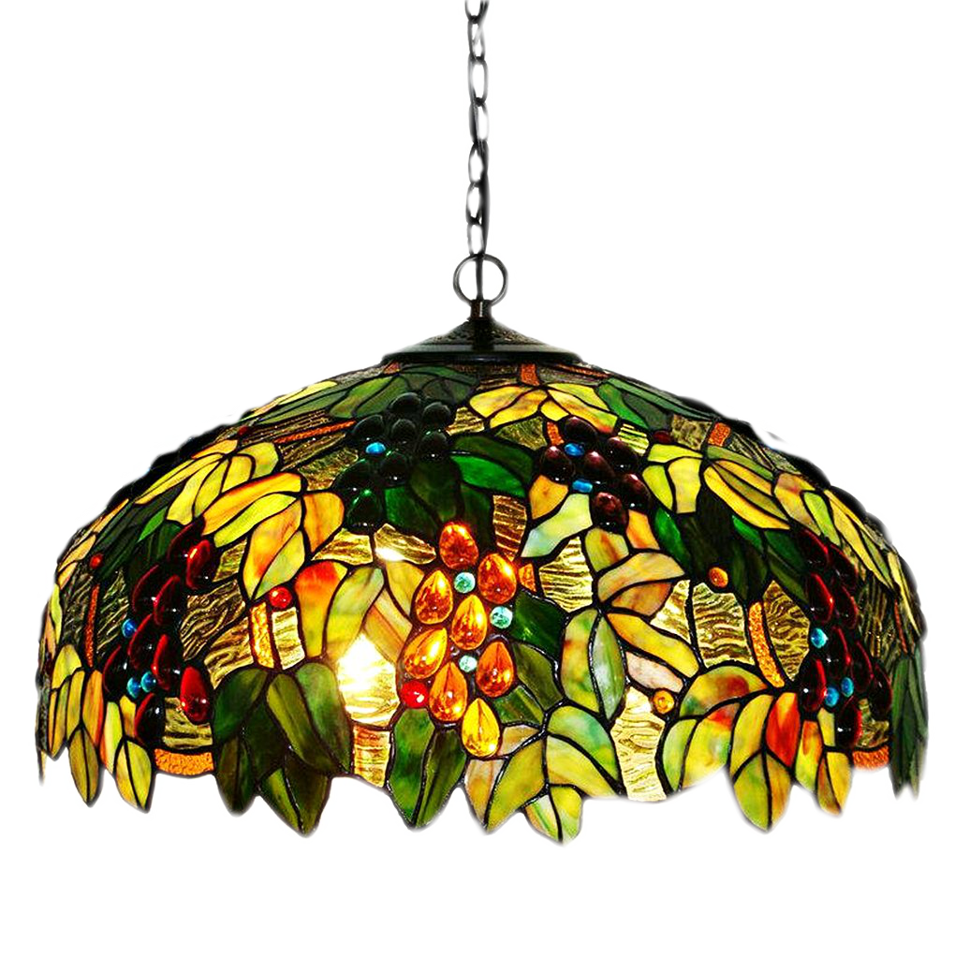













Slide 2
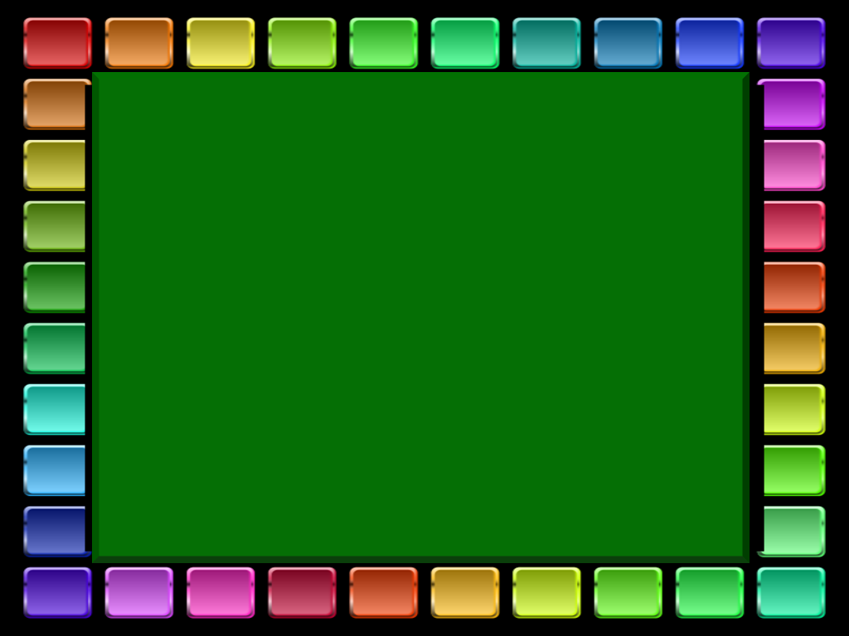
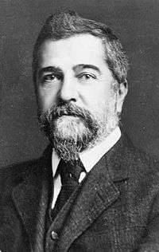
Louis Comfort Tiffany (18 de febrero de 1848 - 17 de enero de 1933) fue un artista y diseñador industrial estadounidense muy conocido por sus trabajos en vitral y es el artista de Estados Unidos que más se asocia con el movimiento art nouveau.Tiffany fue pintor, decorador de interiores, diseñador de ventanas y lámparas en vitral, mosaicos de vidrio, vidrio soplado, cerámica, joyería y trabajos en metal. Una lámpara de Tiffany es un tipo de lámpara con una pantalla de vidrio hecha con cristal.

Slide 3
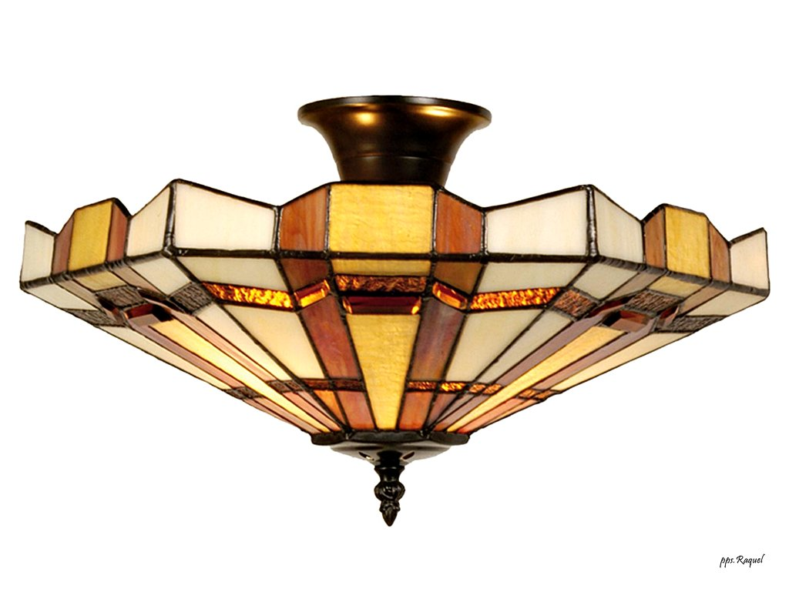

Slide 4
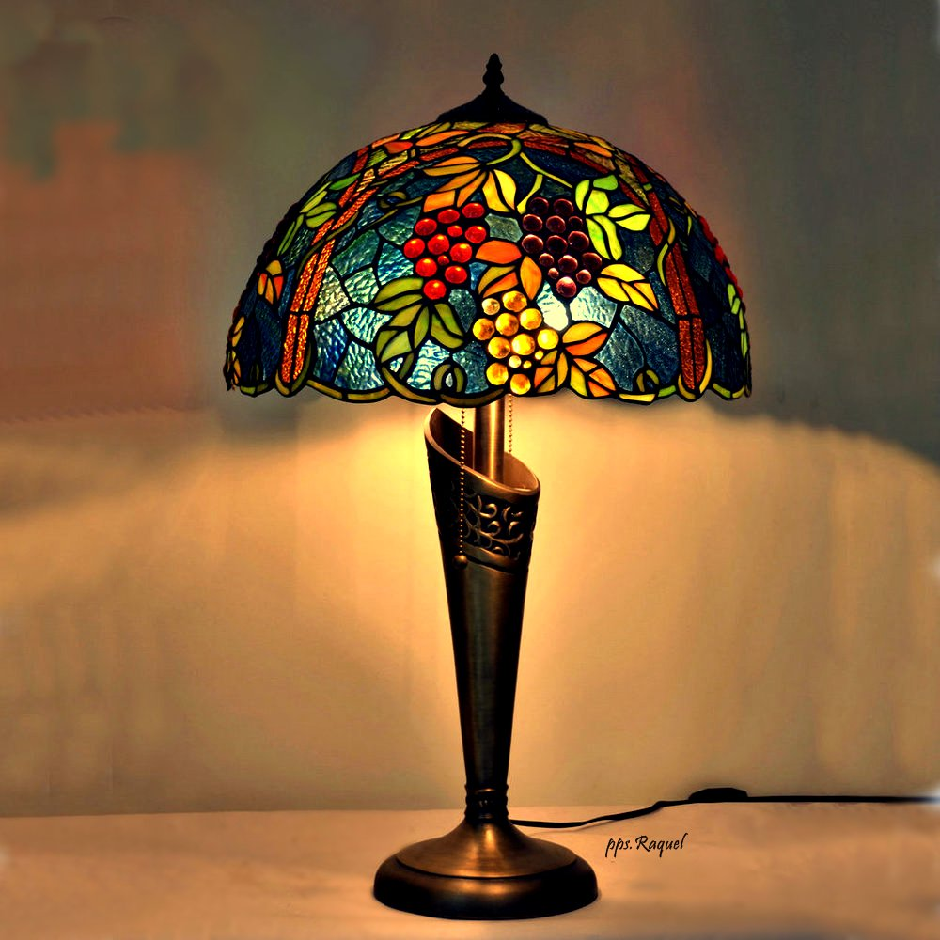
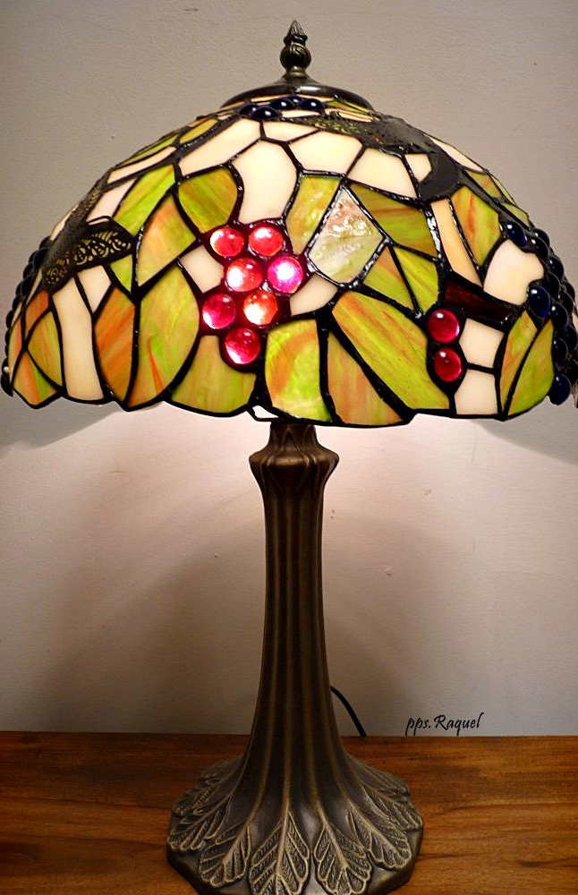

Slide 5
La fabricación de cada lámpara Tiffany supone la dedicación completa de un hombre durante 100 horas. En esto radica la diferencia entre la calidad de una Tiffany .
Louis Comfort Tiffany es tan famoso por su legendaria tienda como lo es por las pantallas para lámpara que comenzó a crear a finales de 1800. Sus primeras pantallas fueron hechas de vidrio soplado y exhibidas en el mundo durante la Exposición Universal de Chicago (1983). Cinco años después, Tiffany comenzó a hacer sus pantallas en vidrio emplomado. Las pantallas para lámparas Tiffany se pueden vender por miles de dólares y algunas incluso se han vendido por millones. Debido a que son costosas, muchas personas optan por reproducciones que lucen como si fueran auténticas

Slide 6

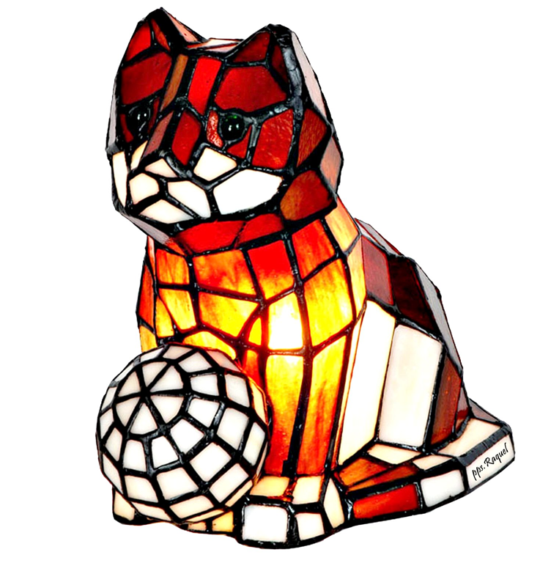

Slide 7
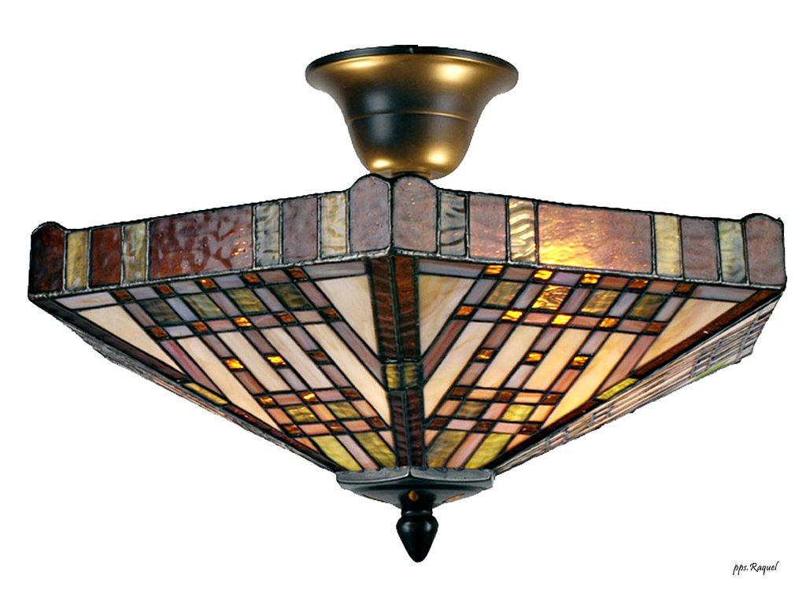

Slide 8
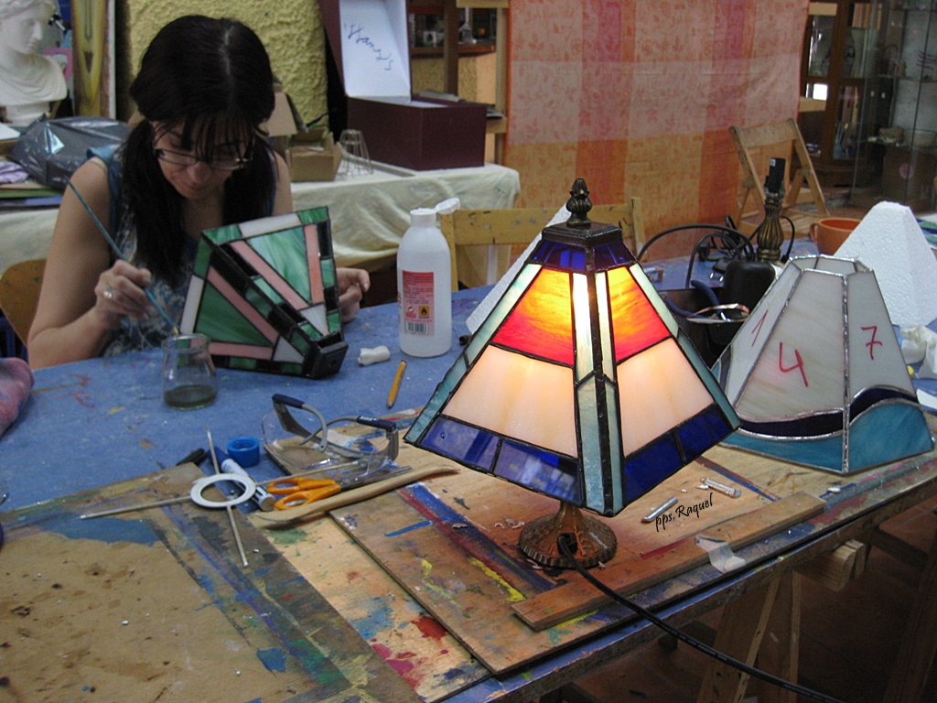

Slide 9
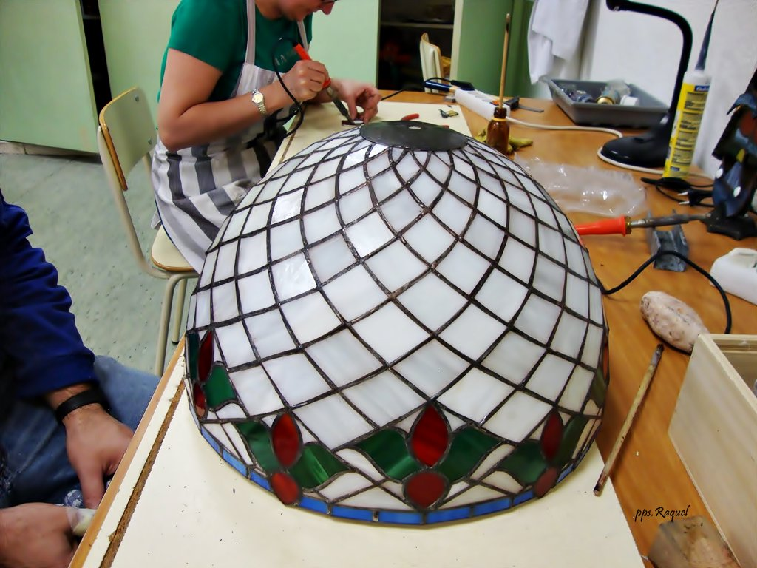

Slide 10

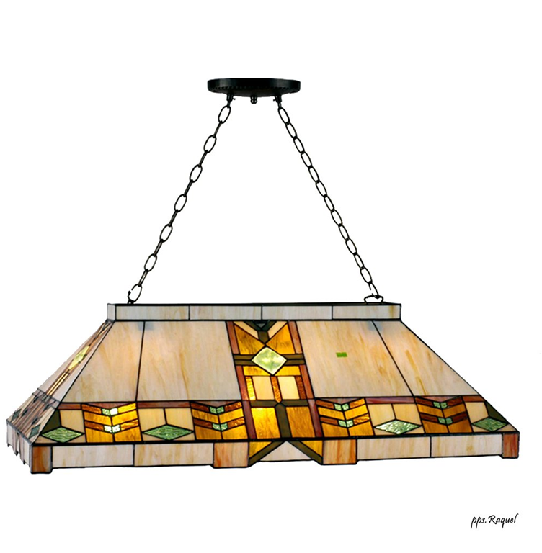


Slide 11

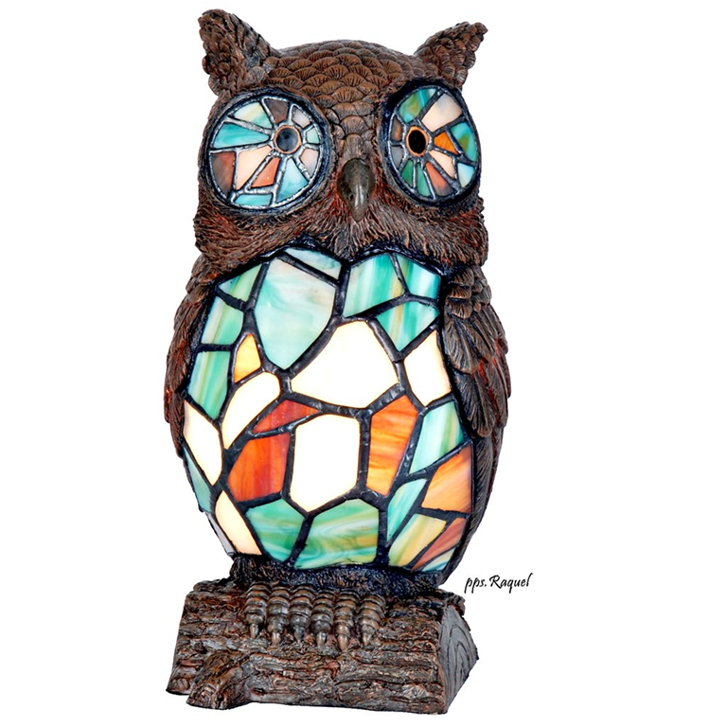

Slide 12
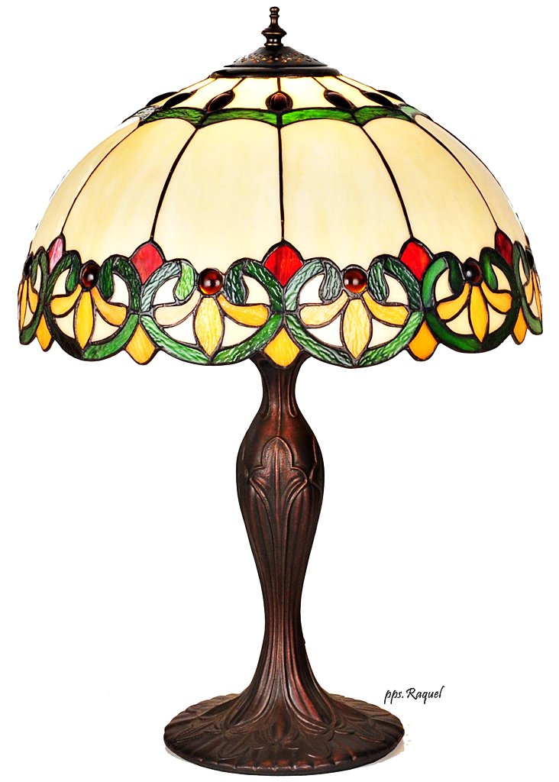
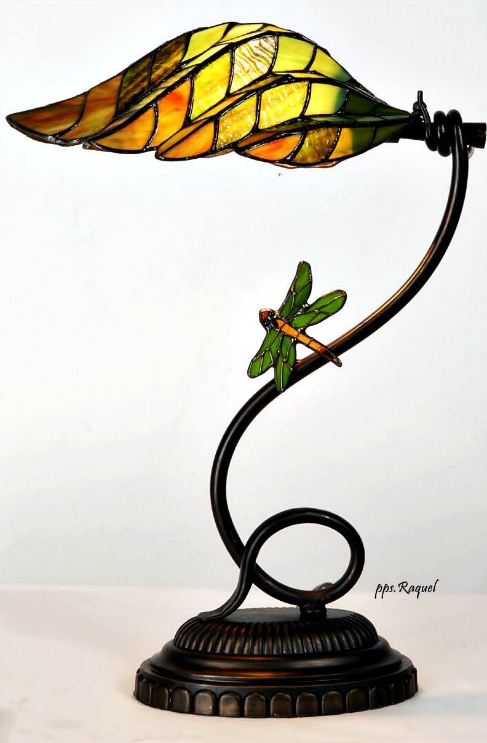

Slide 13

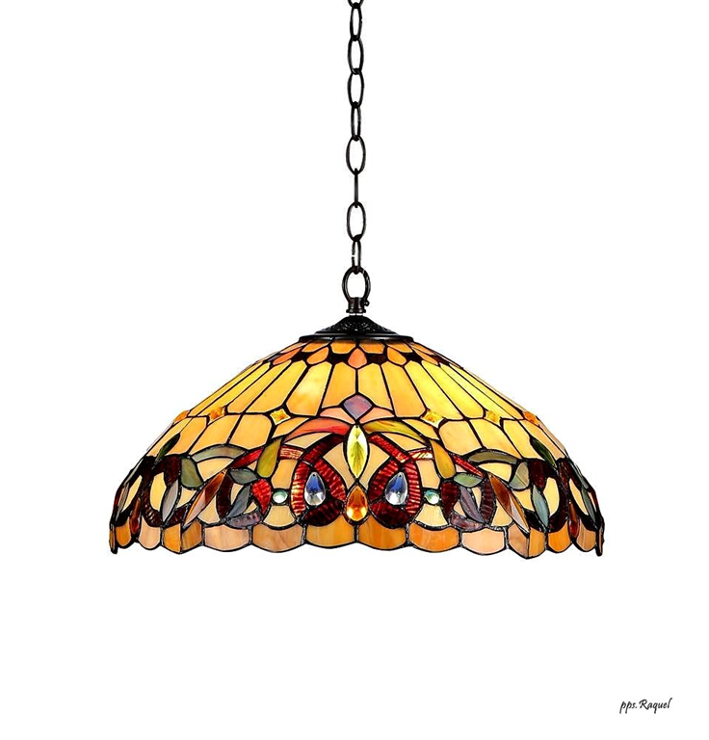

Slide 14

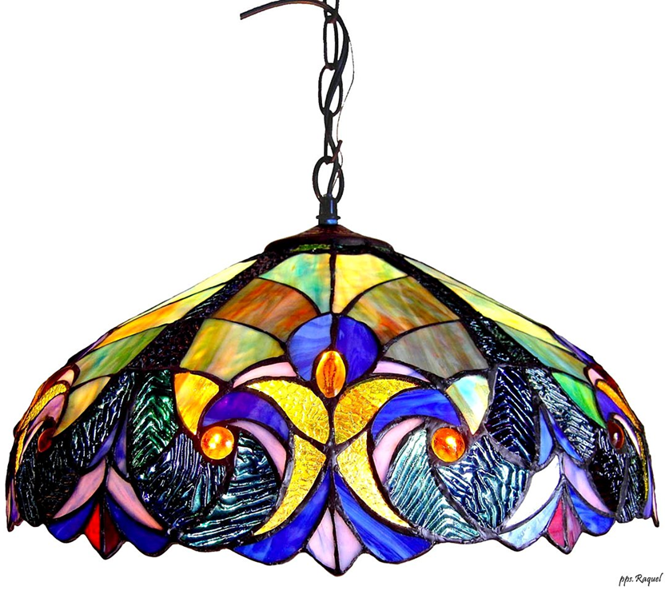

Slide 15
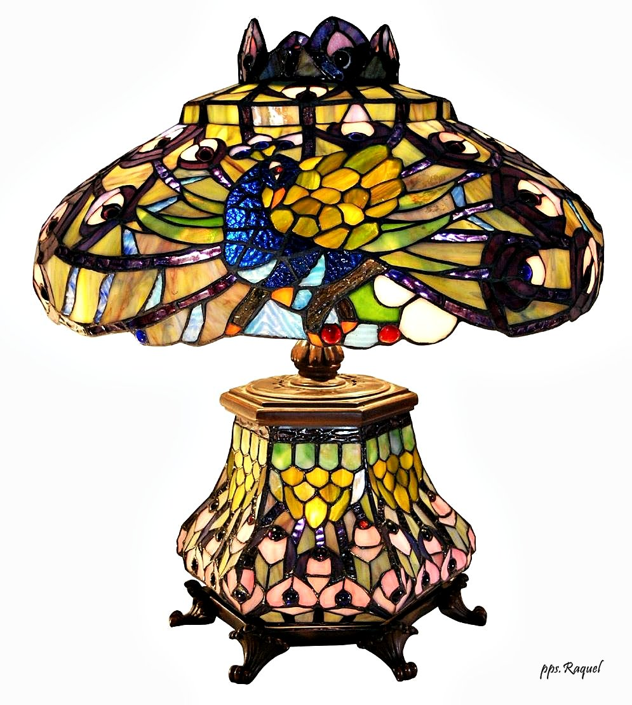

Slide 16
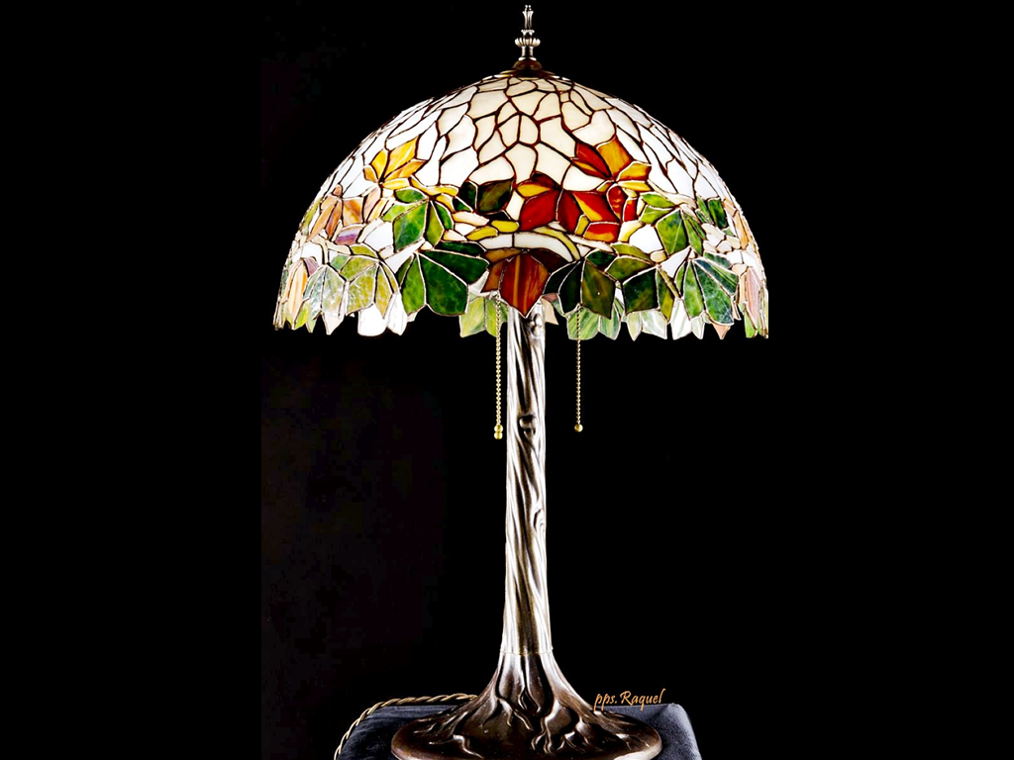

Slide 17

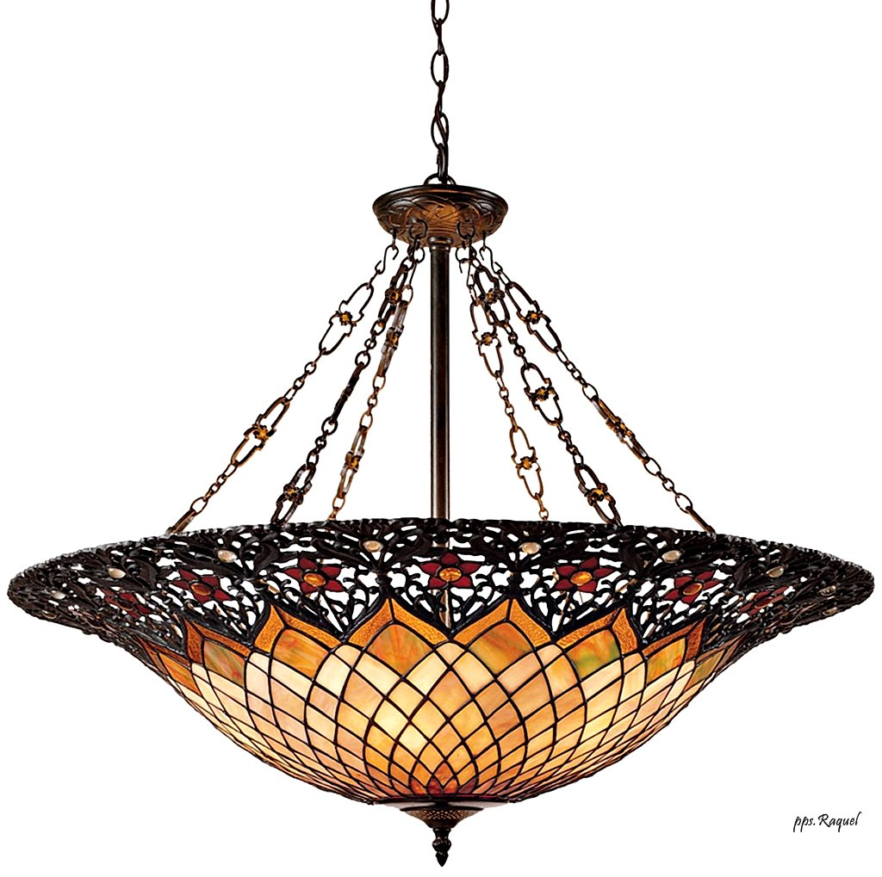

Slide 18
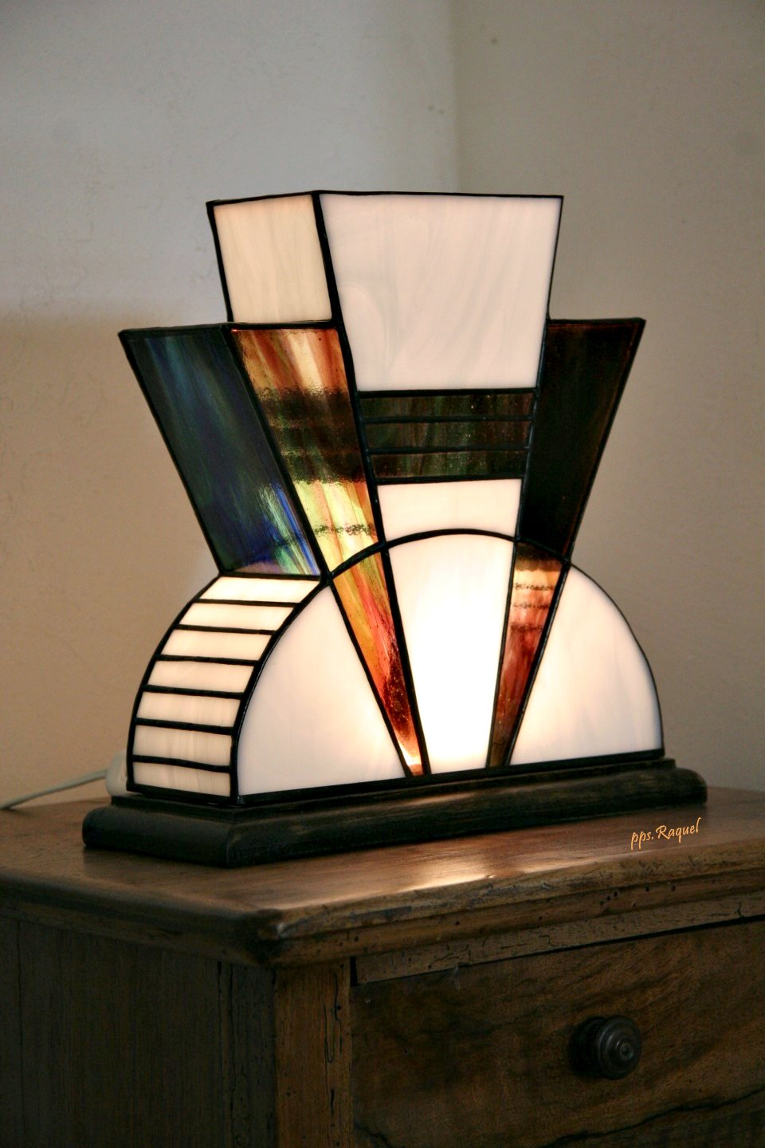
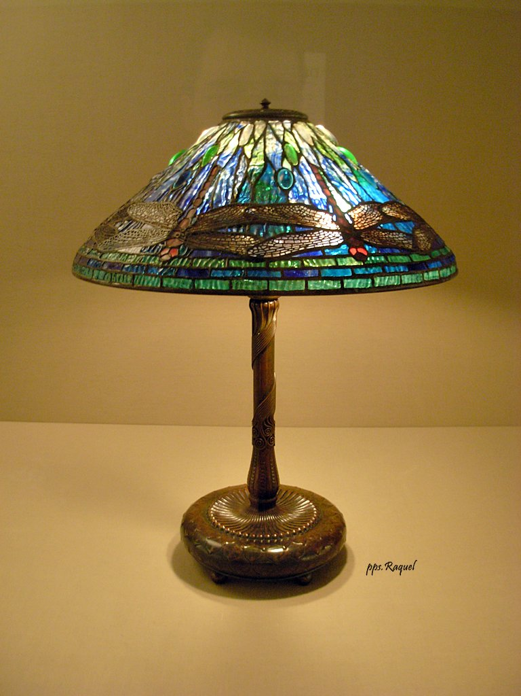

Slide 19
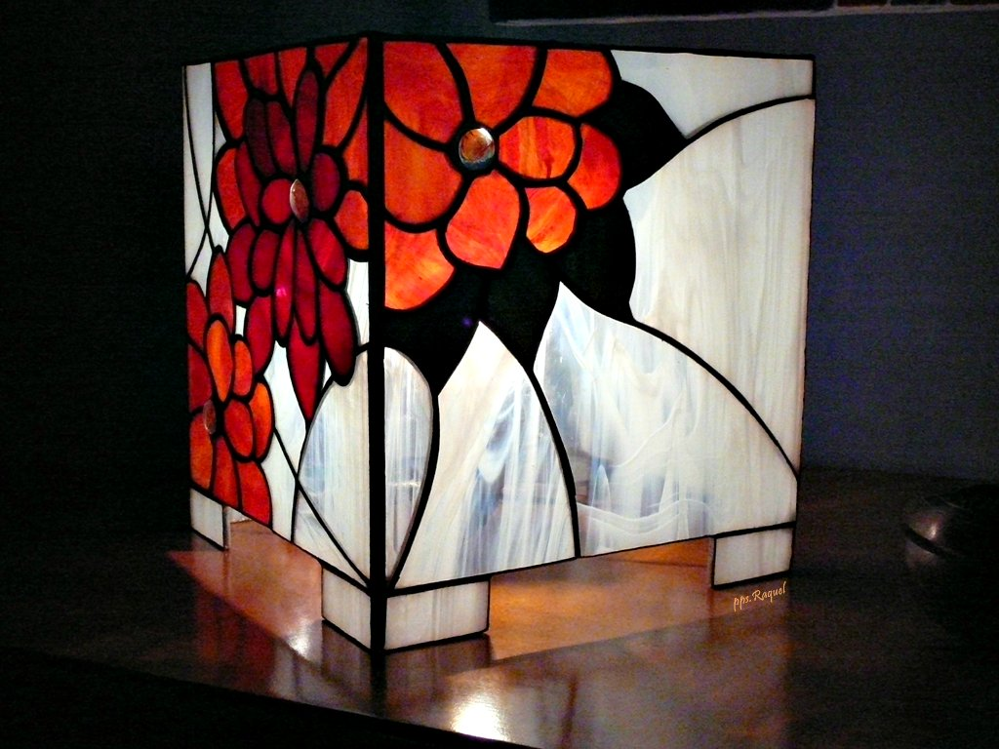

Slide 20

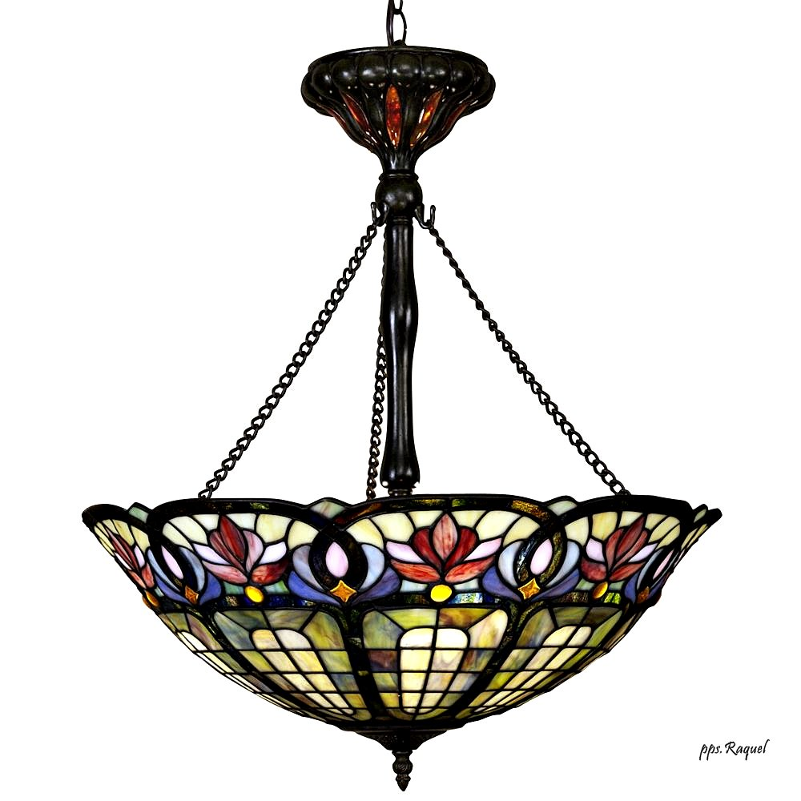

Slide 21
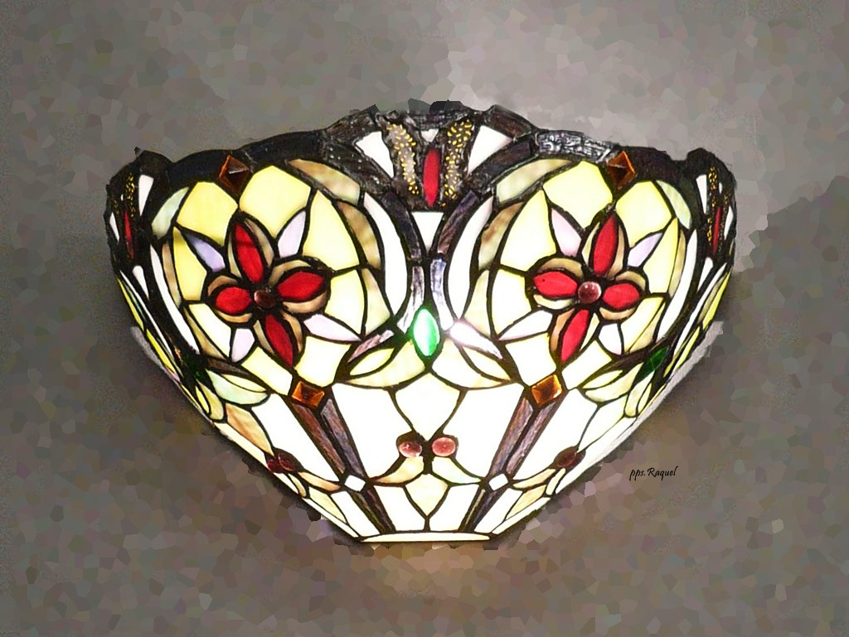

Slide 22
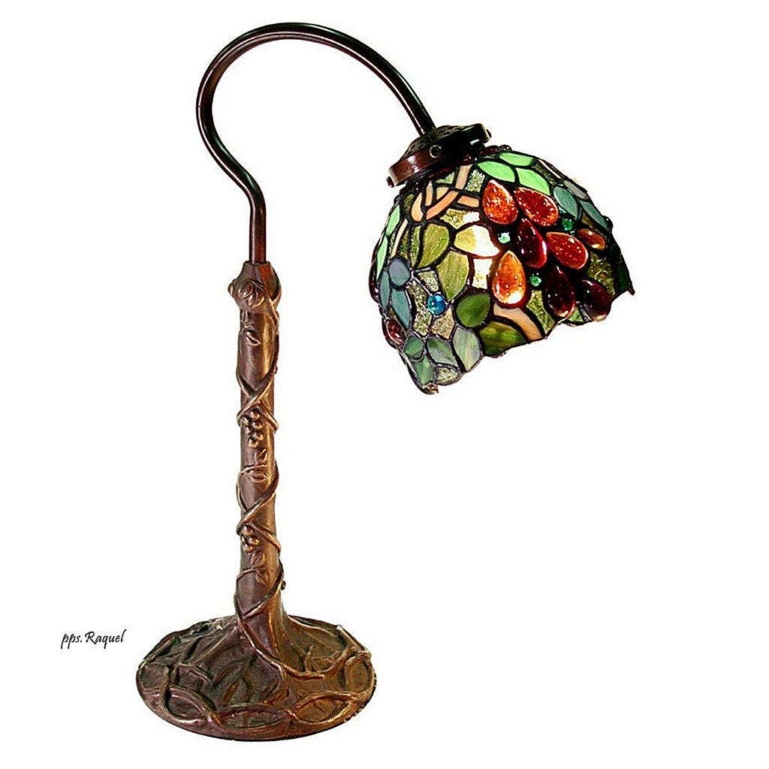

Slide 23
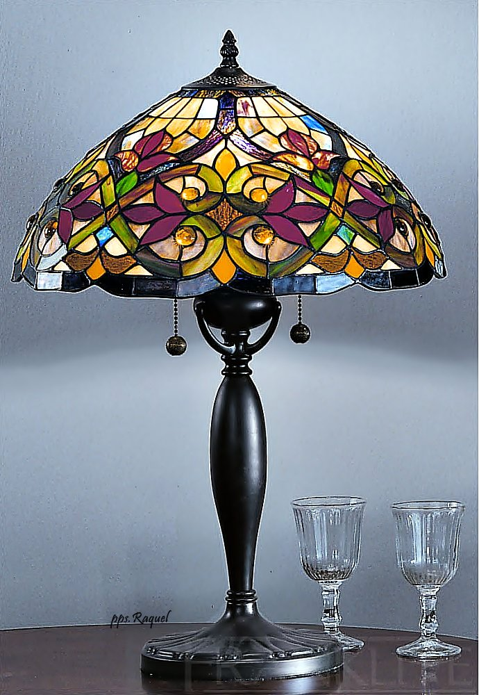
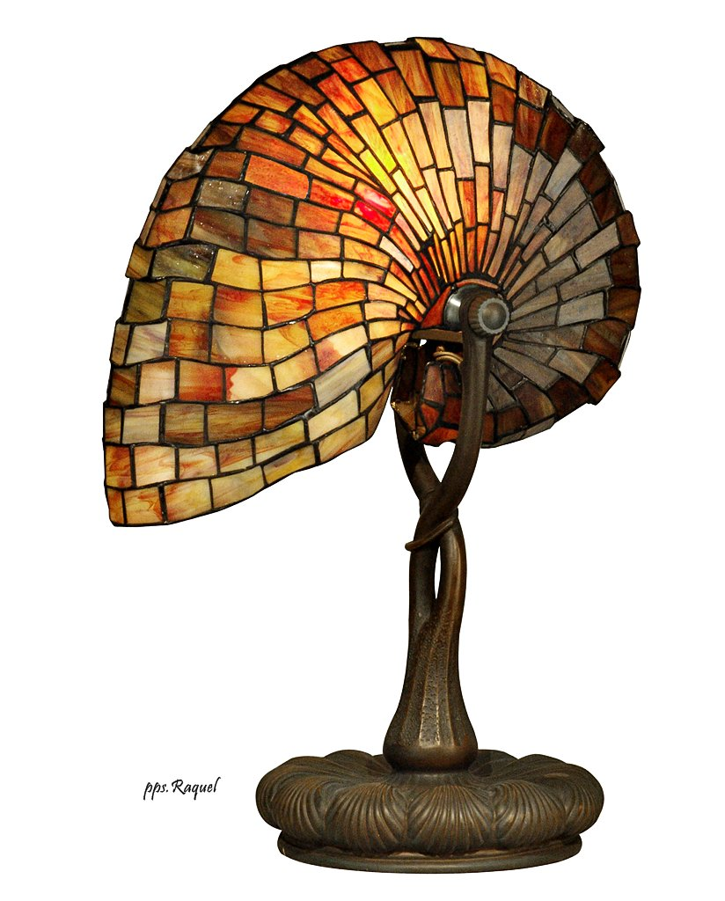

Slide 24
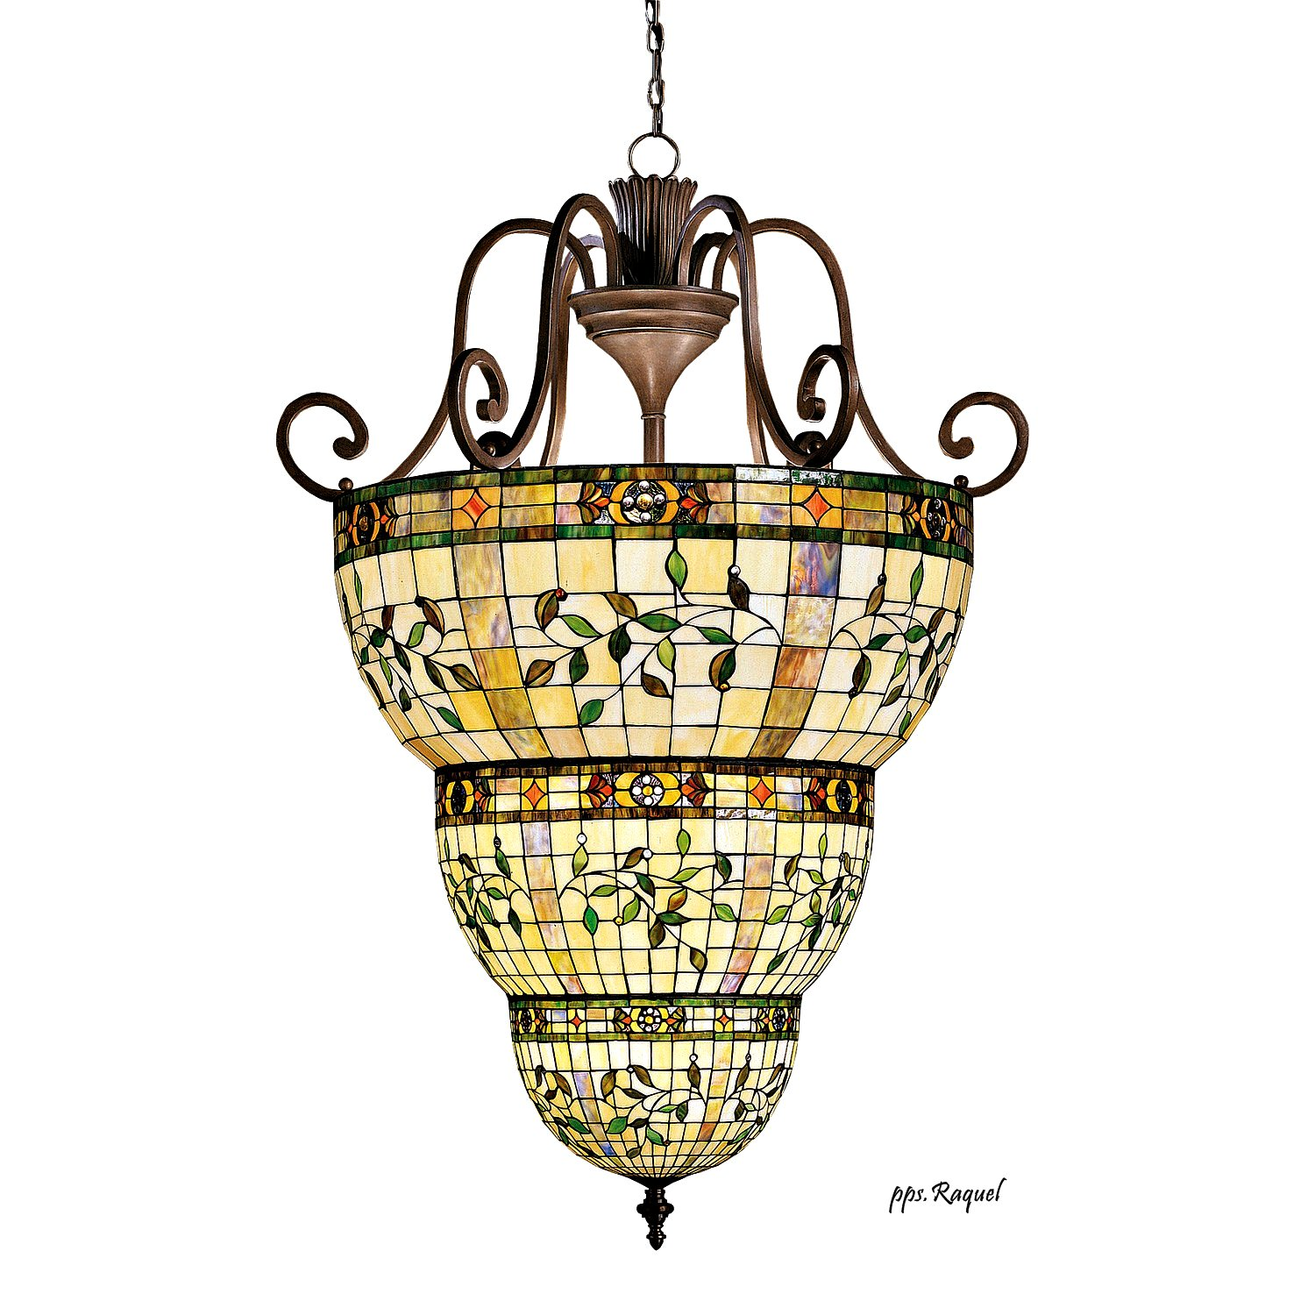

Slide 25
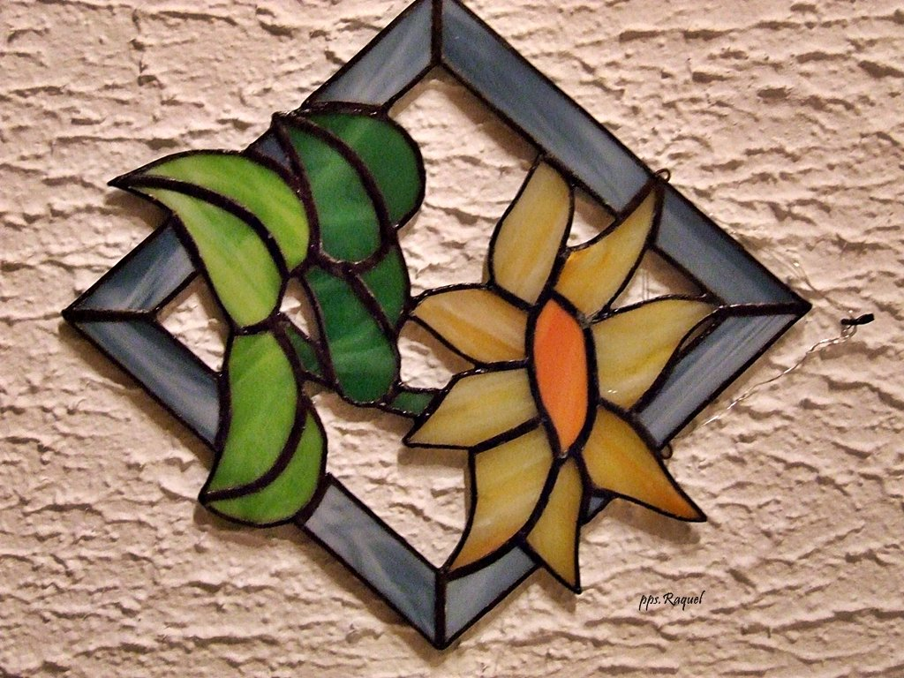

Slide 26
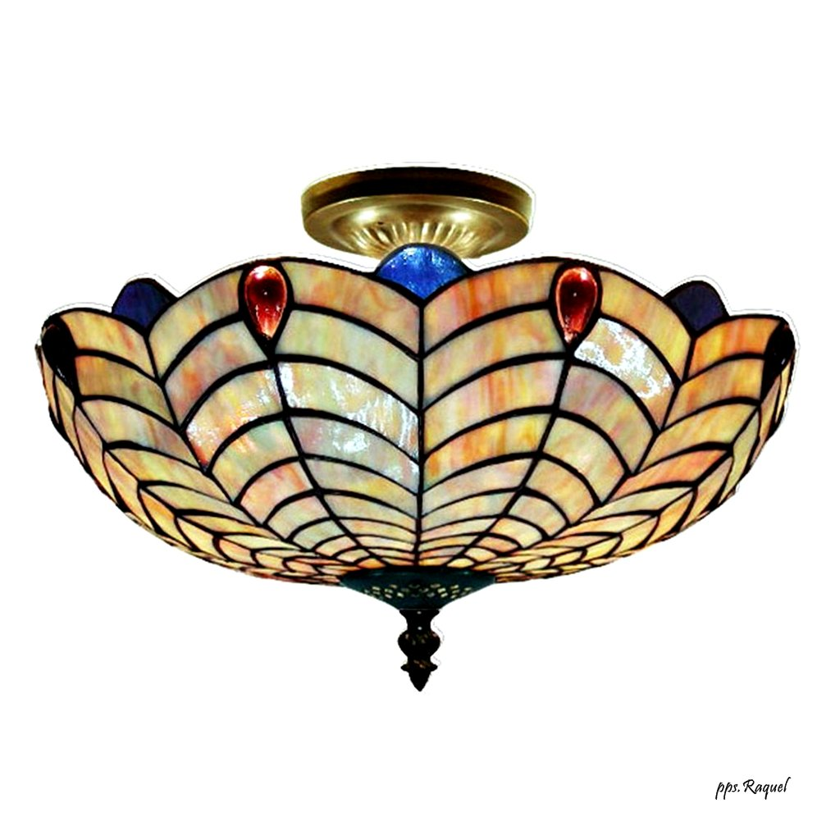

Slide 27
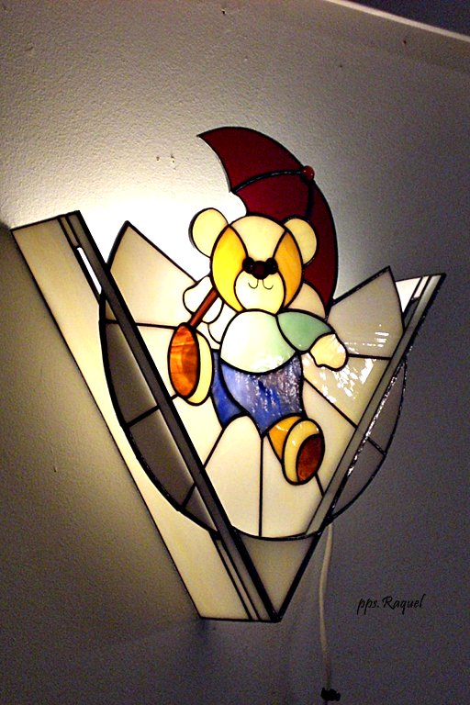
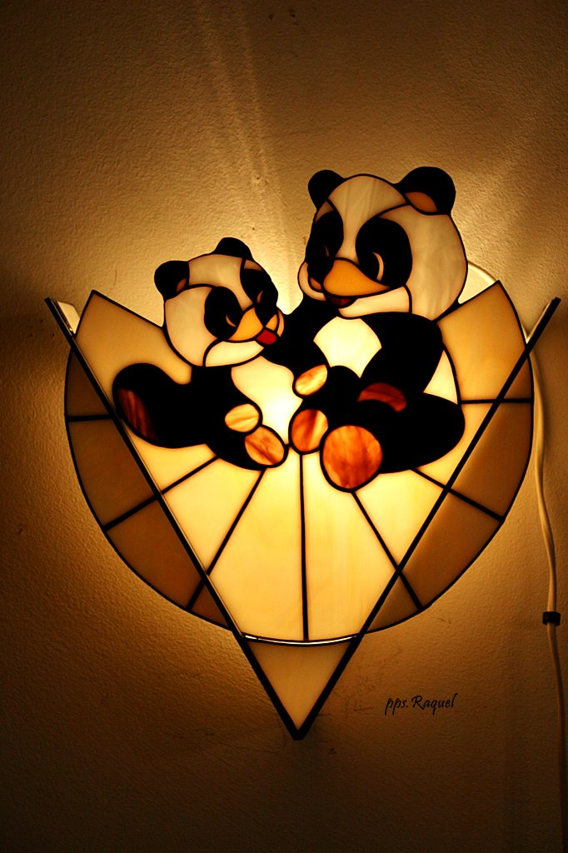

Slide 28
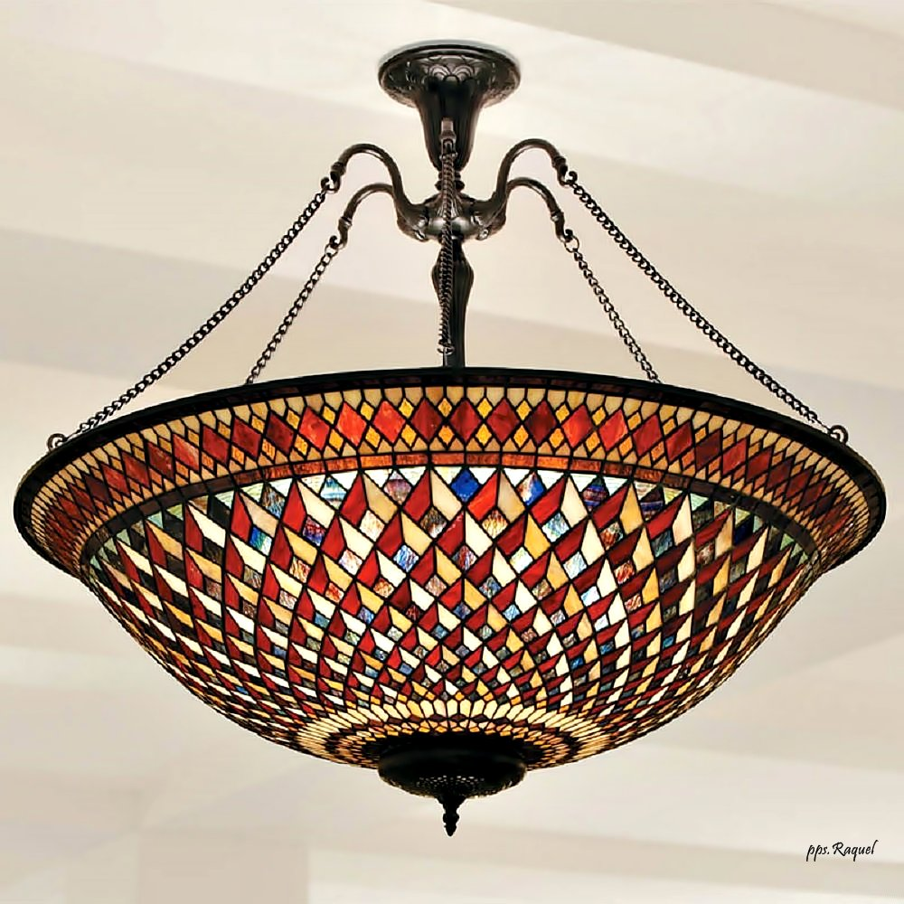
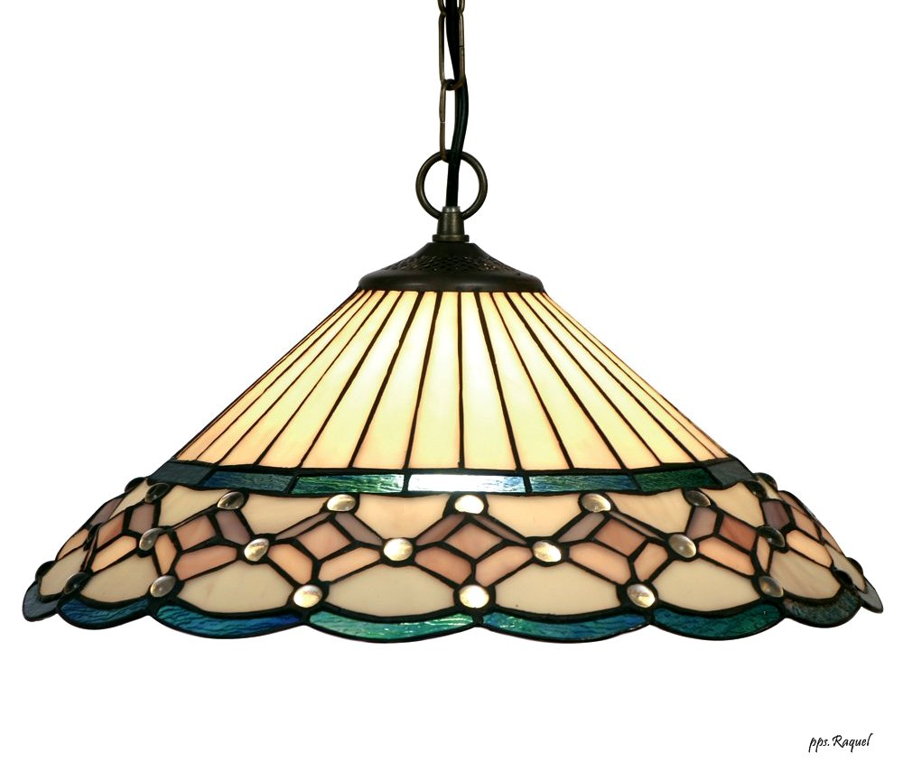

Slide 29
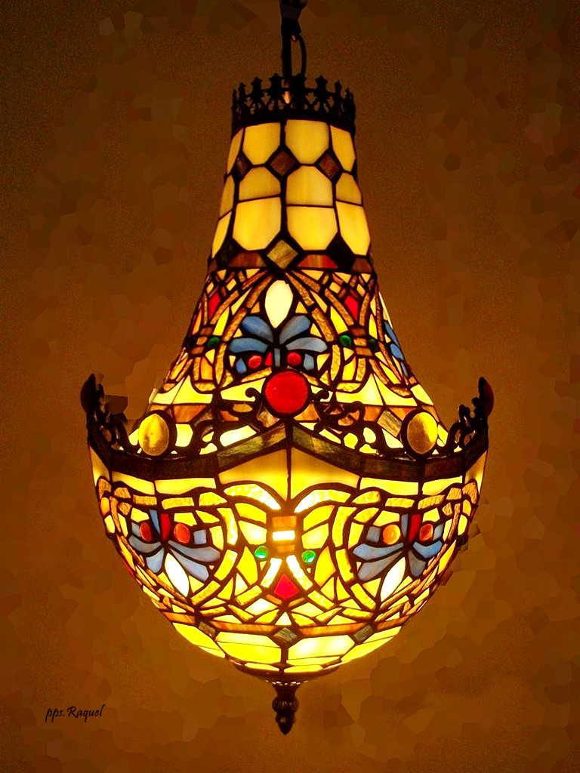
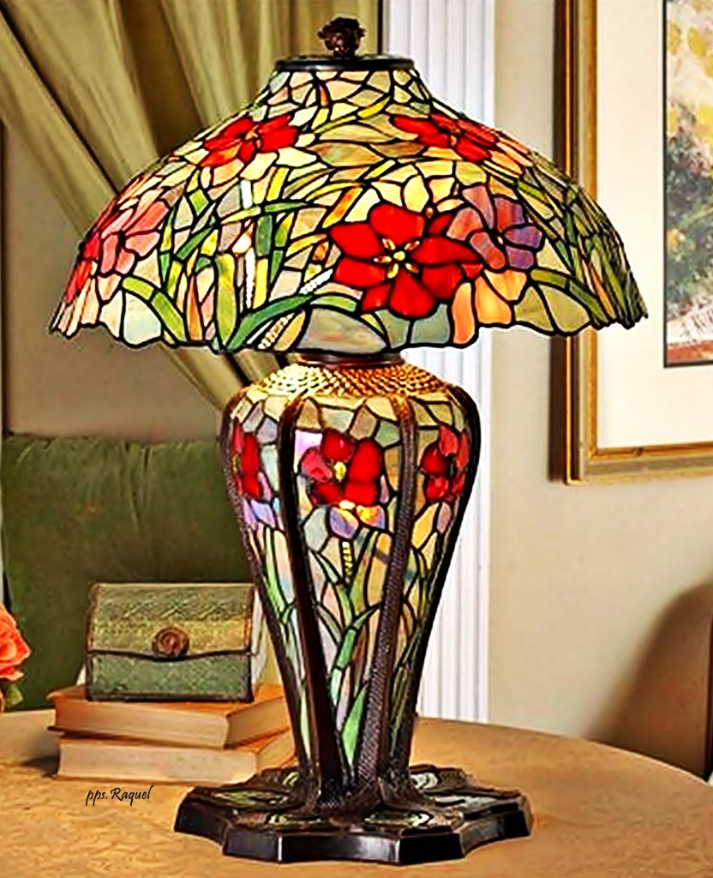

Slide 30
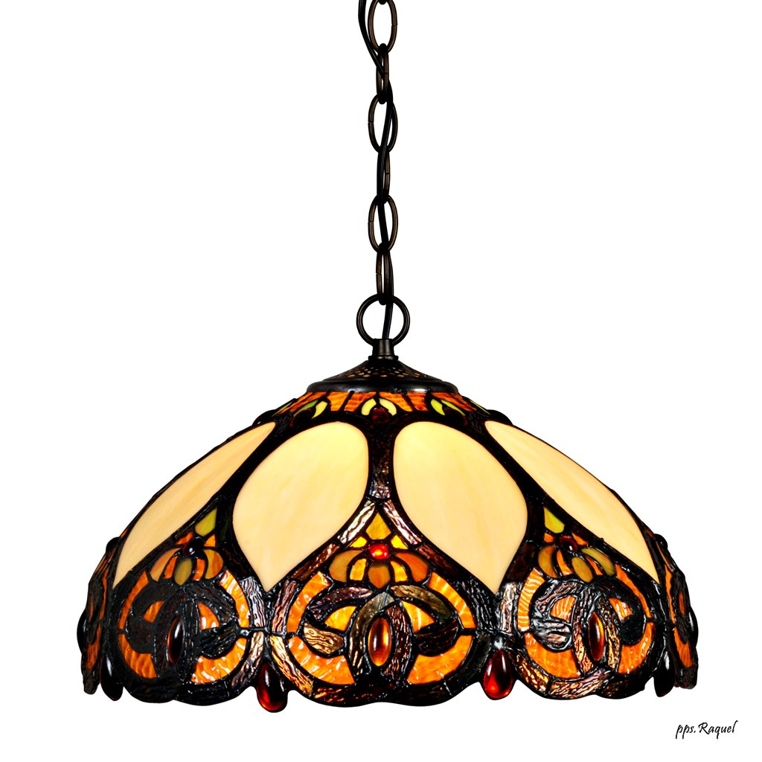

Slide 31
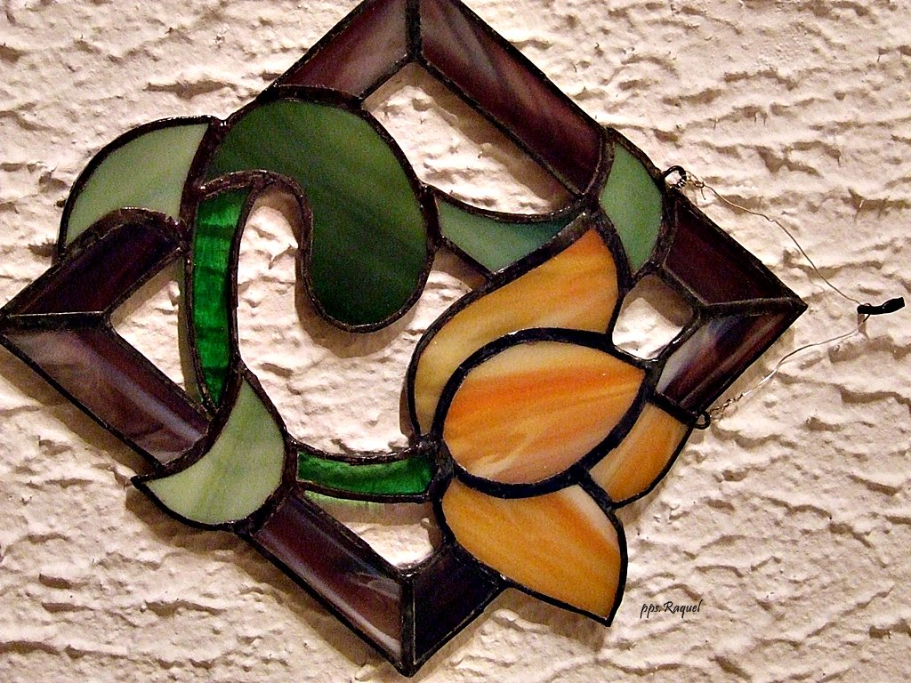

Slide 32
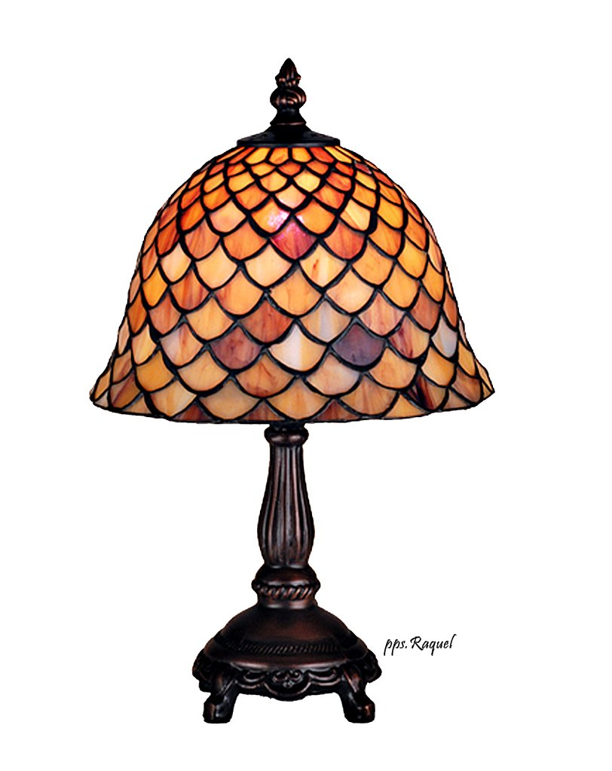
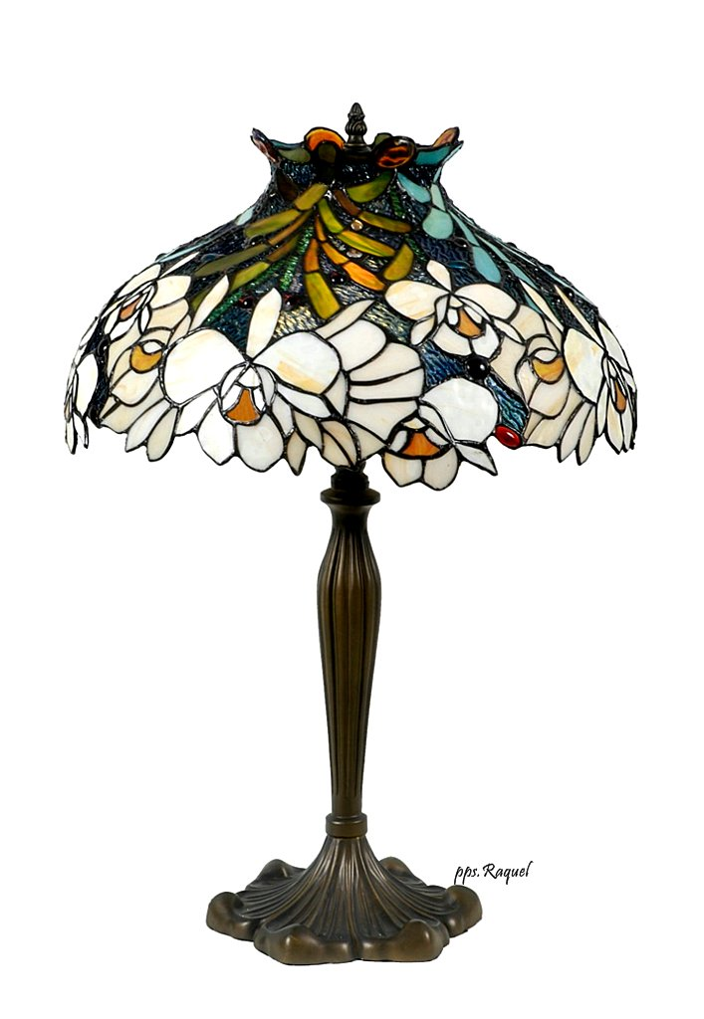

Slide 33
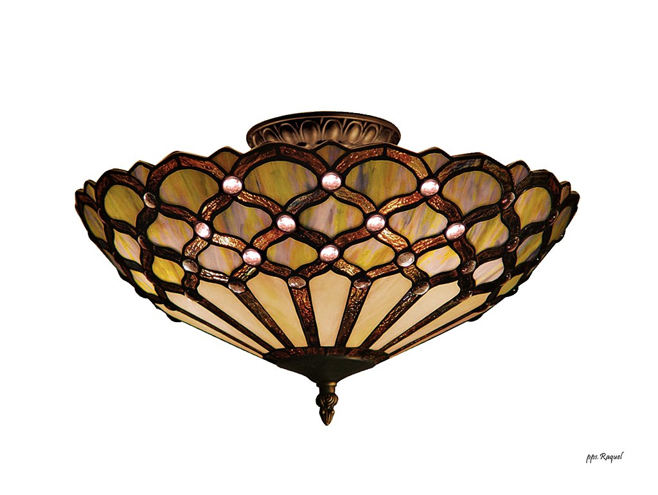

Slide 34
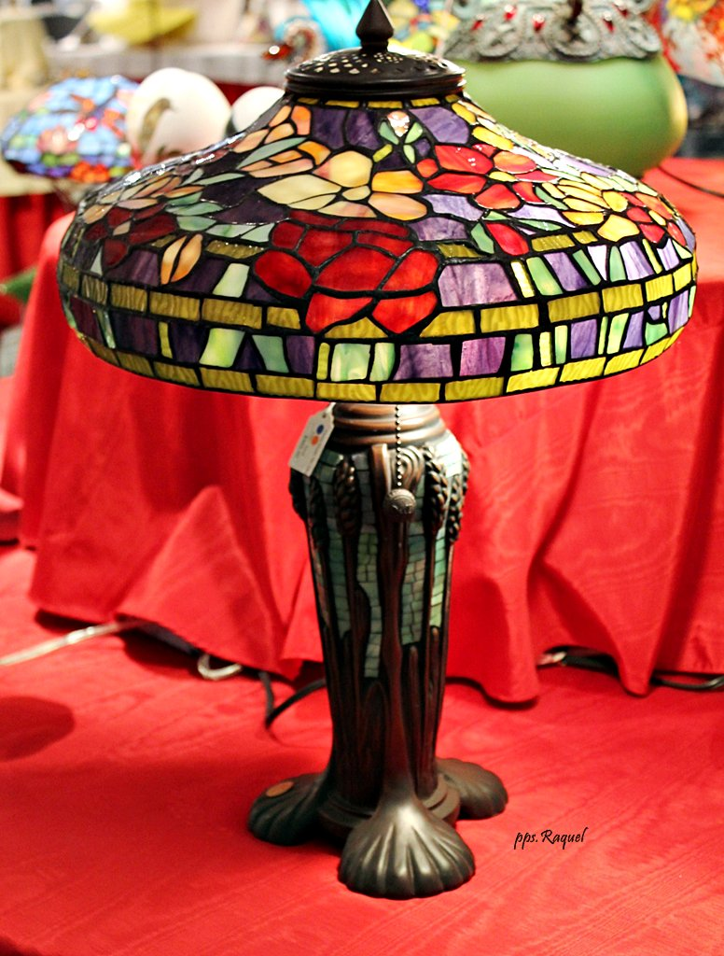
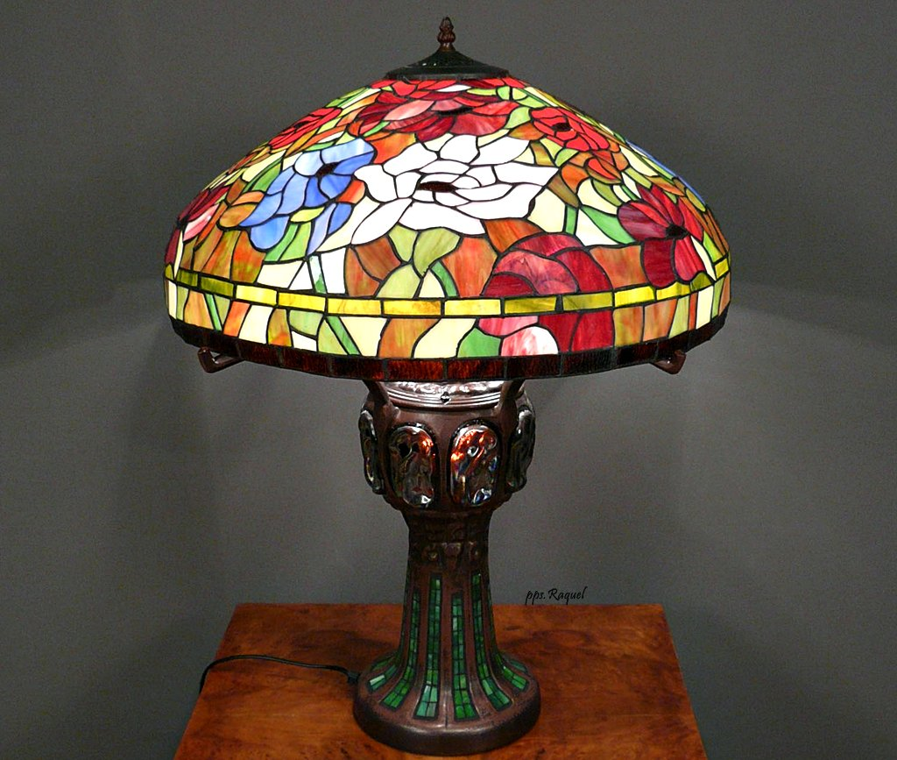

Slide 35
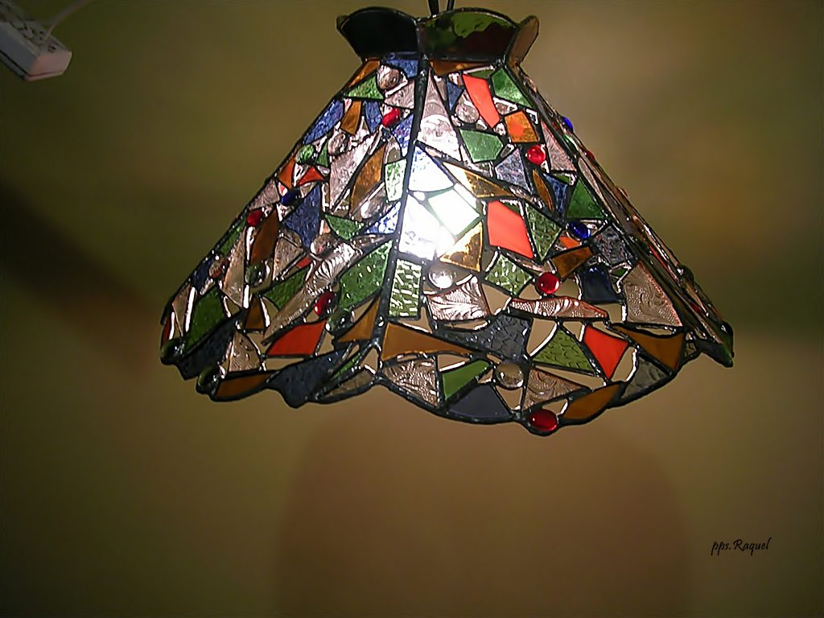

Slide 36
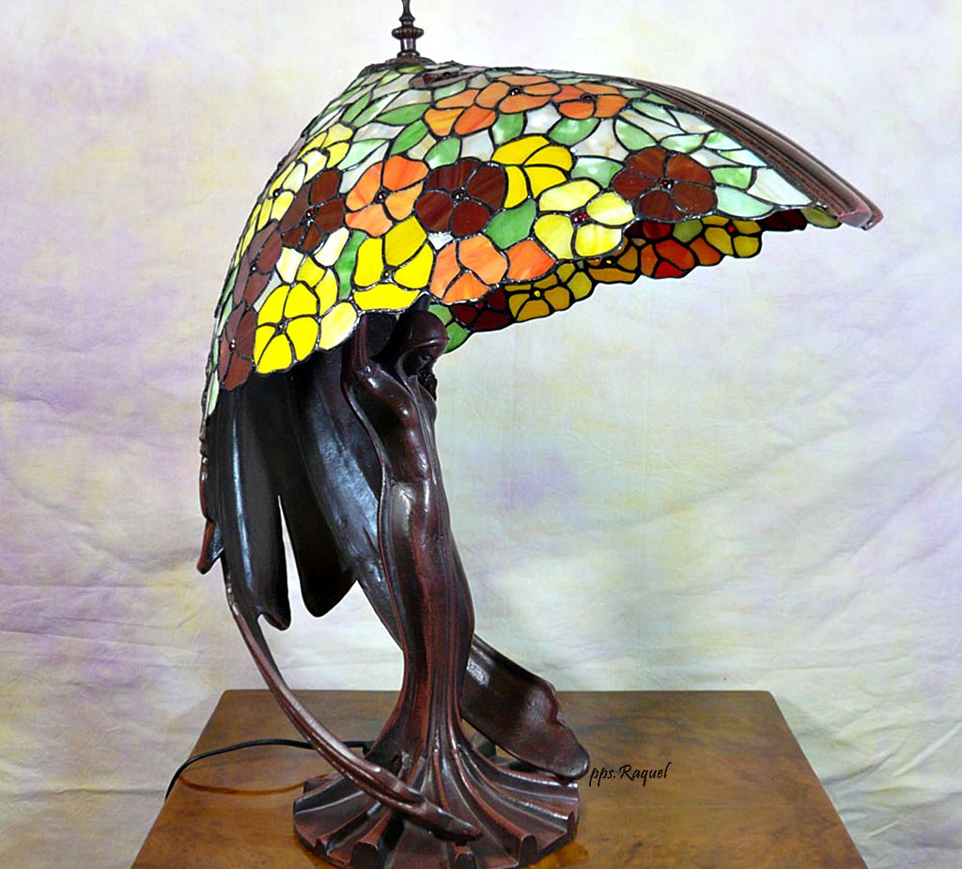

Slide 37
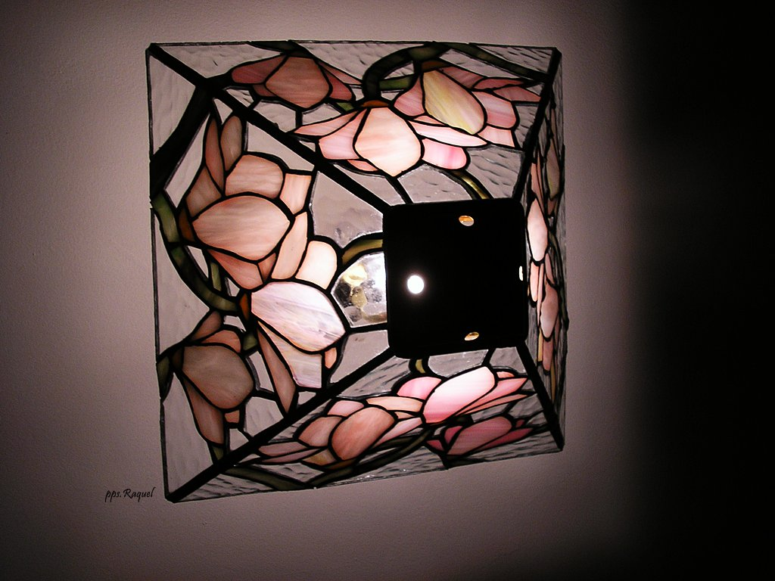

Slide 38
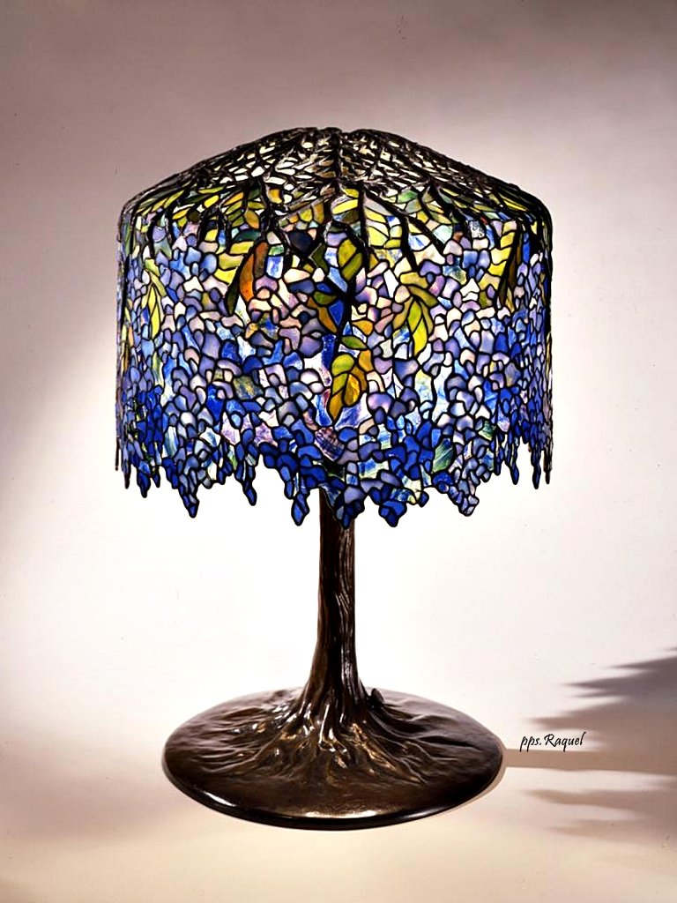
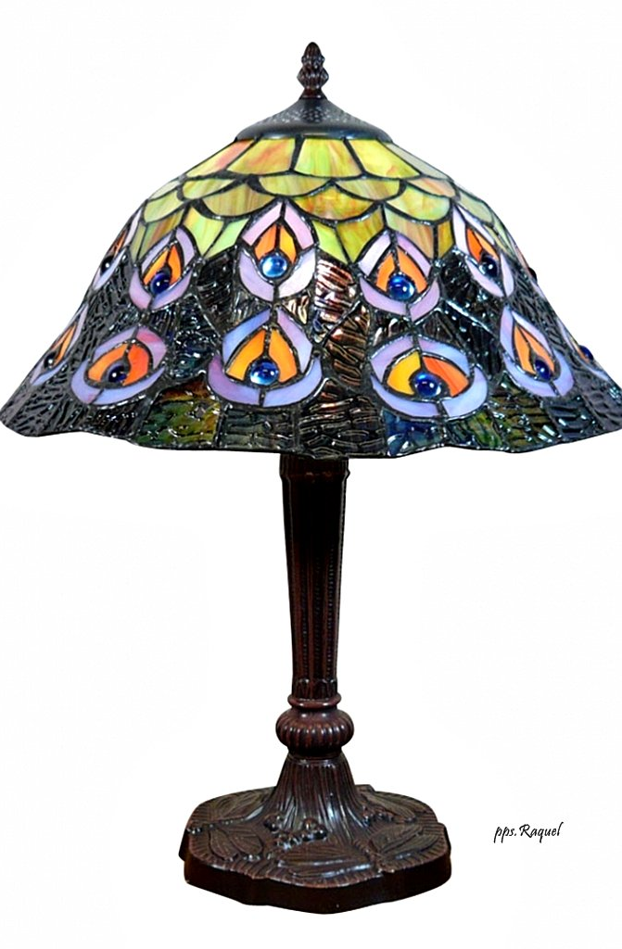

Slide 39
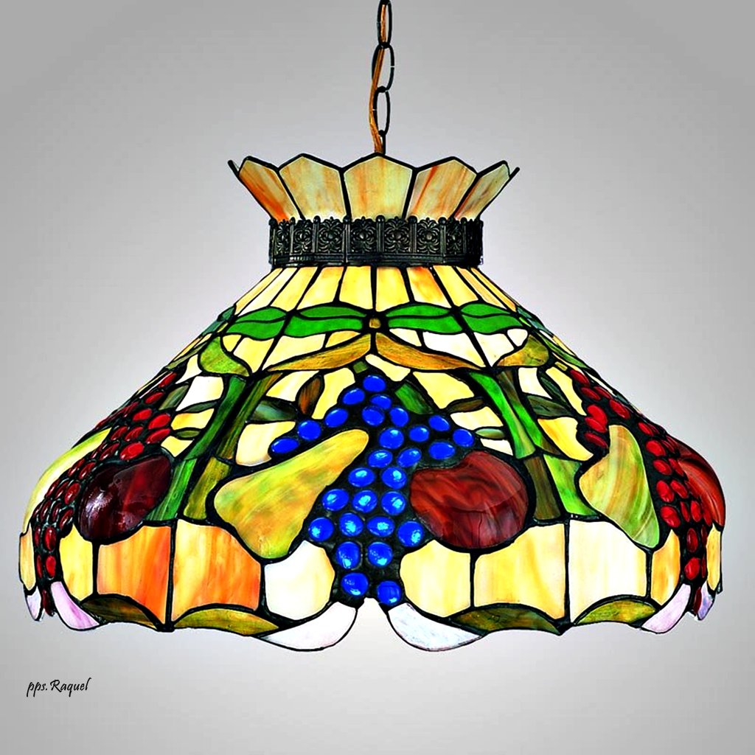

Slide 40
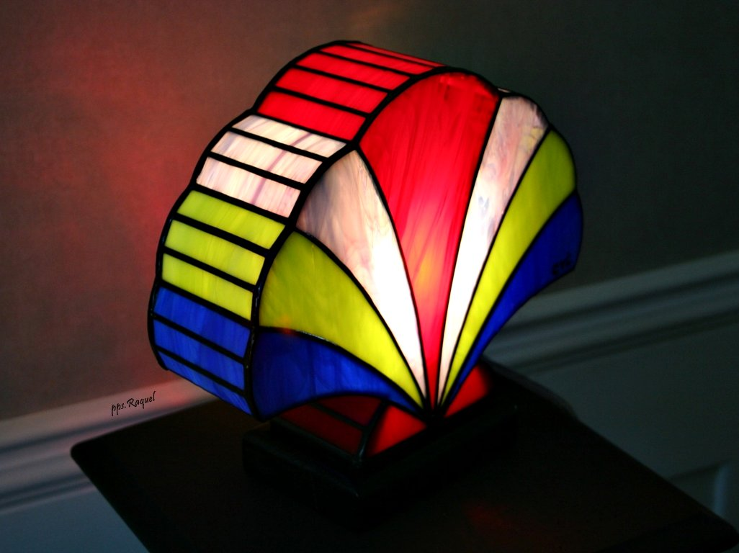

Slide 41



Slide 42


Slide 43




Slide 44


Slide 45


Slide 46



Slide 47




Accede a la sección que desees desde aquí:
PPS Exclusivos
Dedicatorias | Fechas Especiales | Graciosos | Historia y arte | Lugares | Musicales
Naturaleza y Ciencias | Política | Reflexión | Religiosos | Románticos | Salud
Si deseas recibir pps periódicamente en tu correo electrónico subscríbete aquí:

